Slide 1
L’Alfabeto dell’AMICIZIA
II A e B – Plesso RODARI
Ambito linguistico
Attività inclusiva
Ins. Del Vecchio- D’Avanzo
Notes:
È possibile apportare modifiche per riflettere le regole specifiche dell'istituto di istruzione.

Slide 2
Riflettiamo insieme
L’amicizia per me è….

Slide 3
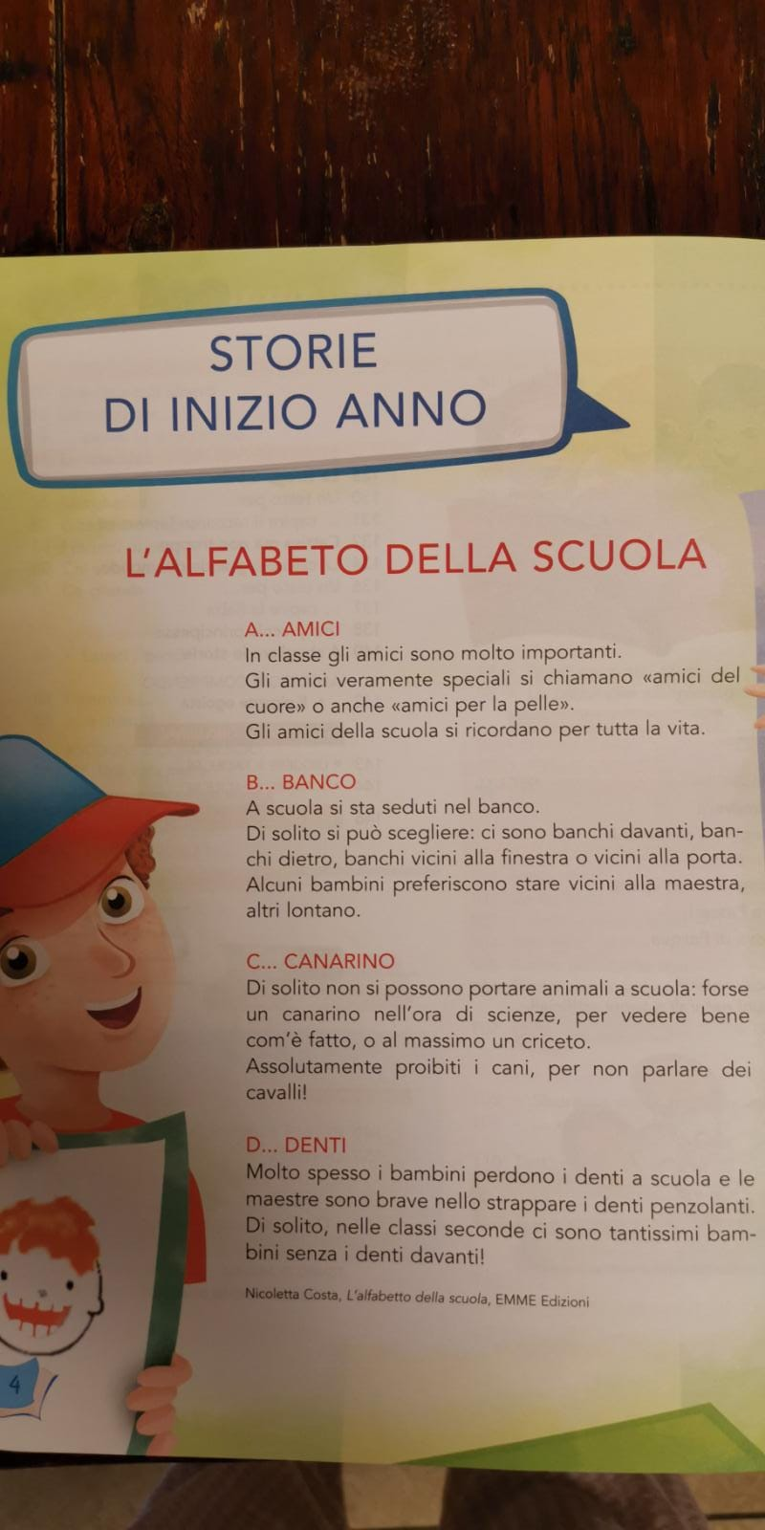
ascoltiamo
Notes:
*Adattare questa terminologia a quella usata dal proprio istituto di istruzione.

Slide 4
Compito: Scrivi il tuo alfabeto dell’amicizia sul quaderno
A di Amicizia
B di bacio
C di cuore
D di dono…
Continua tu, usando parole DOLCI, fino alla Z

Slide 5
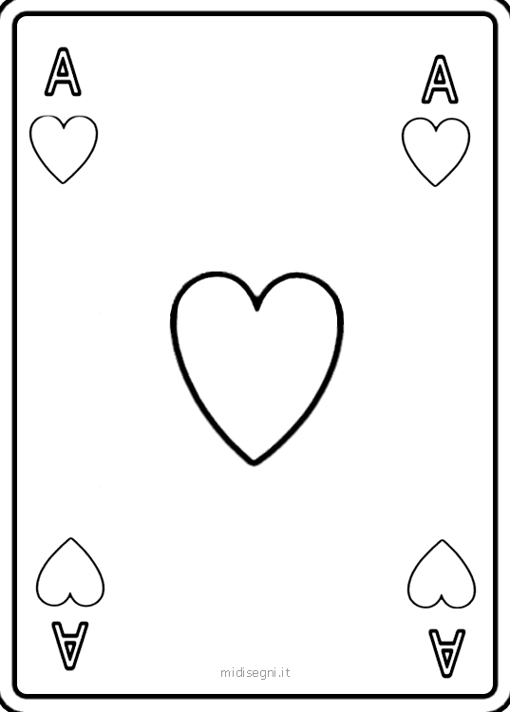
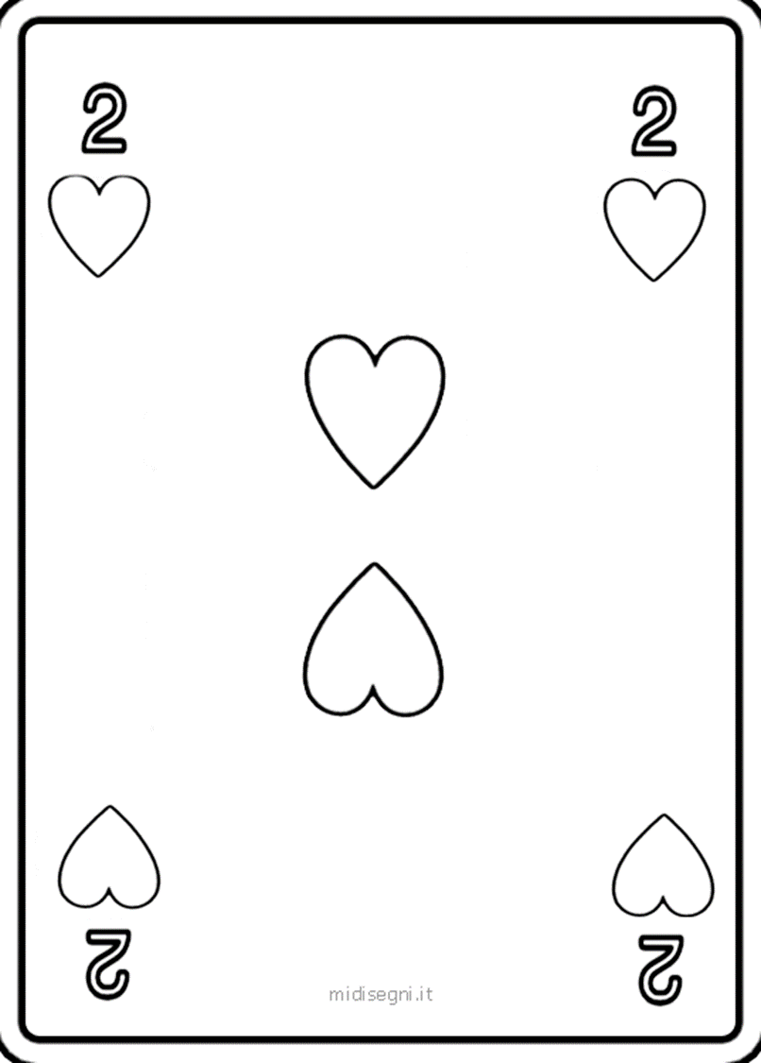
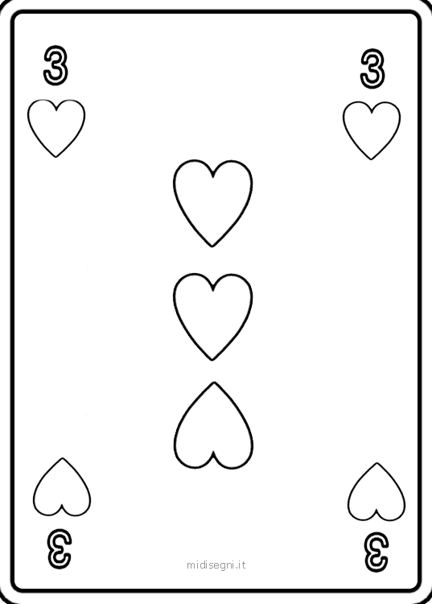
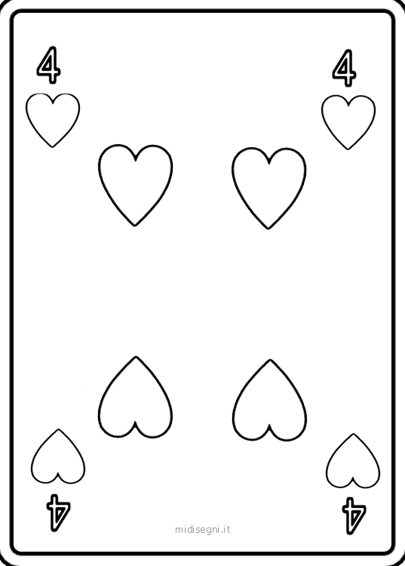
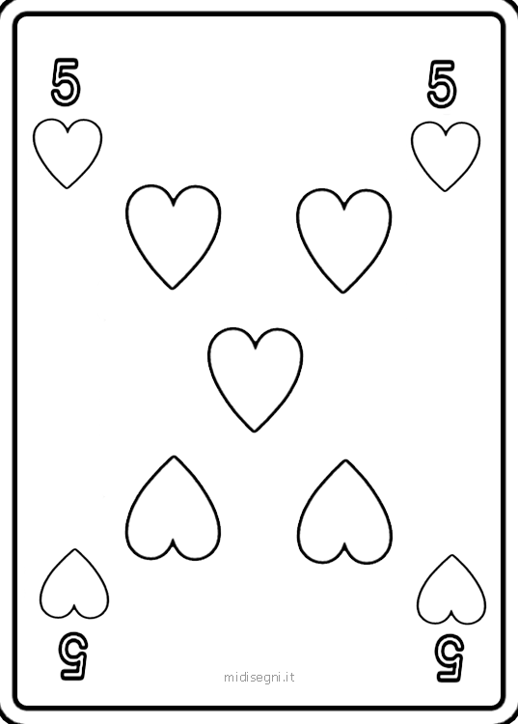
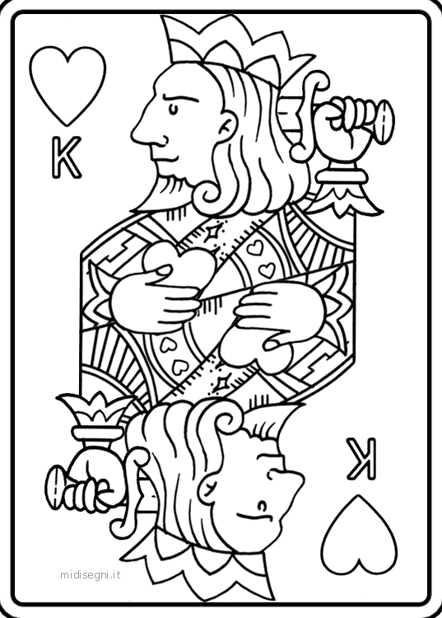
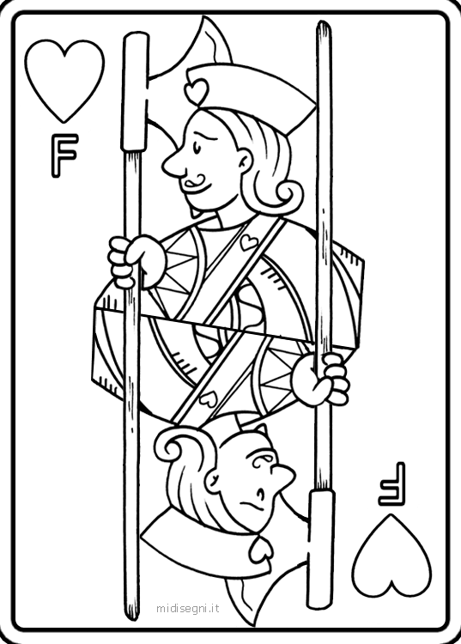
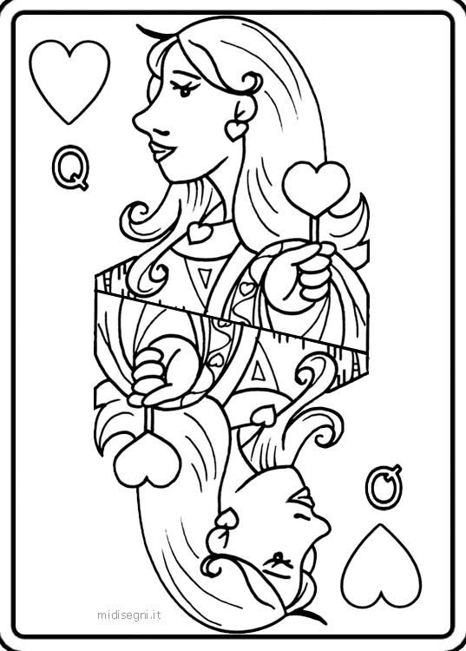
Facciamo un gioco: riproduci su un foglio o cartoncino queste carte e gioca con un familiare. Le regole o il gioco decidilo tu

